Slide 1

Мексиканские страсти по мидлу. Или как среди юниоров и сеньоров найти золотую середину?
Алексей Петров

Slide 2
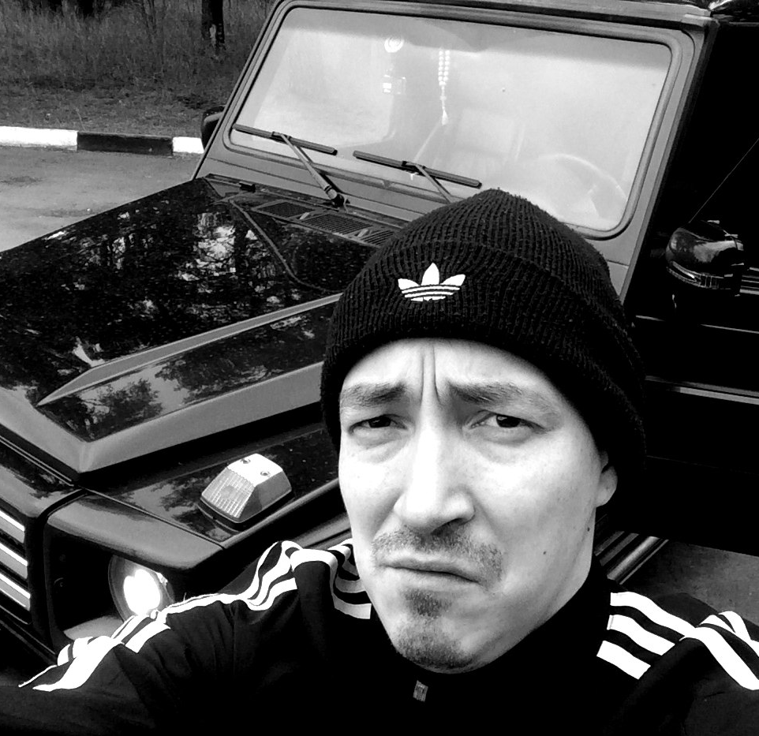






О докладчике
В ИТ с 2005 года, руковожу с 2010. Прошел путь от младшего тестировщика до директора по качеству.
Регулярный спикер конференций, автор курсов по тестированию.

Slide 3
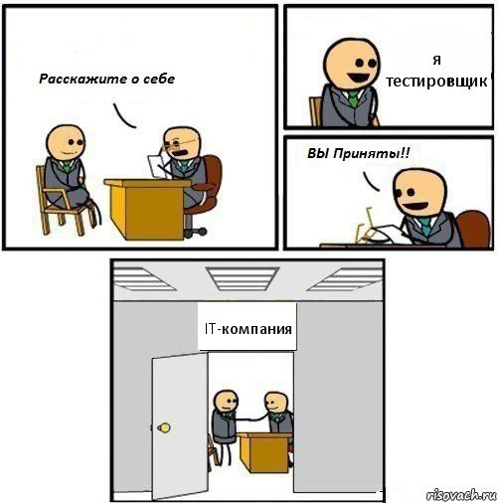
Всем нужны тестировщики
1500 вакансий
24000 резюме
100500+ школ тестирования

Slide 4
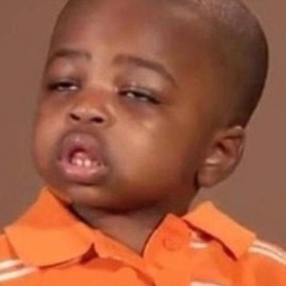
Junior. Легко!
Опытный лид
Коллектив
Простые задачи
Учебная программа

Slide 5
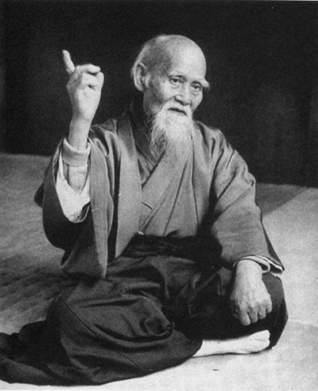
Senior. Легко!
Опытный лид
Сложные задачи
Деньги

Slide 6
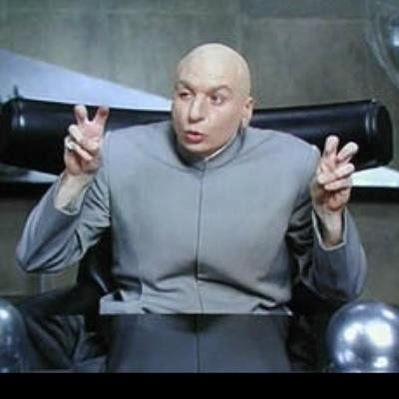
Middle. Эээ?
Опытный лид
Коллектив
Подходящие задачи
Деньги

Slide 7

А зачем вообще нужны мидлы?

Slide 8
А зачем вообще нужны мидлы?
Дополнить коллектив

Slide 9
А зачем вообще нужны мидлы?
Дополнить коллектив
В переходный период

Slide 10
А зачем вообще нужны мидлы?
Дополнить коллектив
В переходный период
Кадровая инвестиция

Slide 11

Кейсы для мидлов

Slide 12
Кейсы для мидлов
Регрессия: ещё ОК

Slide 13
Кейсы для мидлов
Регрессия: ещё ОК
Тест-дизайн: ОК

Slide 14
Кейсы для мидлов
Регрессия: ещё ОК
Тест-дизайн: ОК
Продуктовое тестирование: ОК

Slide 15
Кейсы для мидлов
Регрессия: ещё ОК
Тест-дизайн: ОК
Продуктовое тестирование: ОК
Обучение автоматизации: уже ОК

Slide 16
Кейсы для мидлов
Регрессия: ещё ОК
Тест-дизайн: ОК
Продуктовое тестирование: ОК
Обучение автоматизации: уже ОК
Экспертная ниша: уже ОК

Slide 17

Но кто такой вообще этот мидл?

Slide 18

Кейсы от обратного
НЕ новичок
НЕ эксперт

Slide 19
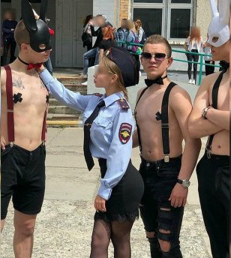
Почему уже не джун

Slide 20
Почему уже не джун
Знаком с прописными истинами

Slide 21
Почему уже не джун
Знаком с прописными истинами
Имеет опыт реальной работы

Slide 22
Почему уже не джун
Знаком с прописными истинами
Имеет опыт реальной работы
(Почти) определился с развитием

Slide 23
Почему уже не джун
Знаком с прописными истинами
Имеет опыт реальной работы
(Почти) определился с развитием
Не нуждается в опеке

Slide 24

Почему еще не сеньор

Slide 25
Почему еще не сеньор
Недостаточно практики и разнообразия

Slide 26
Почему еще не сеньор
Недостаточно практики и разнообразия
Не имеет глубокой специализации

Slide 27
Почему еще не сеньор
Недостаточно практики и разнообразия
Не имеет глубокой специализации
Неавтономен в своей работе

Slide 28
Почему еще не сеньор
Недостаточно практики и разнообразия
Не имеет глубокой специализации
Неавтономен в своей работе
… и другие причины для отказа senior QA

Slide 29
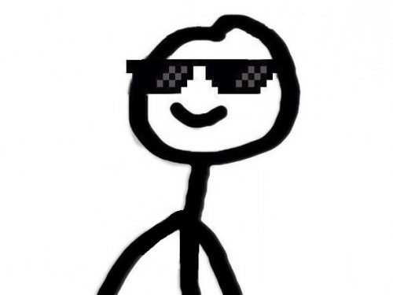
Что делает мидла мидлом?

Slide 30
Что делает мидла мидлом?
Базовый опыт в 1-2 направлениях

Slide 31
Что делает мидла мидлом?
Базовый опыт в 1-2 направлениях
Требует внимания руководителя

Slide 32
Что делает мидла мидлом?
Базовый опыт в 1-2 направлениях
Требует внимания руководителя
Желание целенаправленно расти

Slide 33
Что делает мидла мидлом?
Базовый опыт в 1-2 направлениях
Требует внимания руководителя
Желание целенаправленно расти
Перспективен в плане роста на горизонте 1-2 лет

Slide 34

Нужна система координат!
Матрица компетенций
Сверка уровней

Slide 35
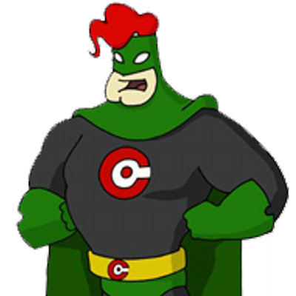
Стратегии развития
Развивать сильные стороны
Подтягивать слабые стороны

Slide 36
Что дальше?

Slide 37

Что дальше?
Эксперт

Slide 38
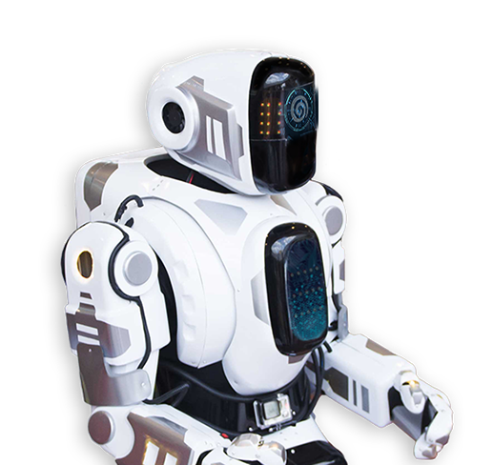
Что дальше?
Эксперт
Автоматизация тестирования

Slide 39

Что дальше?
Эксперт
Автоматизация тестирования
Руководящие позиции

Slide 40
Итого
Мидл- суперпозиция джуна и сеньора
Хороший мидл – кратковременный мидл
Мидла не нужно готовить, его нужно применять
Вырасти(ть) сеньору из мидла – непростая задача

Slide 41


От души!
От души!
Контакты:
pifagor_mc
pif799@mail.ru

